Slide 2
Tidigt stöd och separerade föräldrar - för barnets bästa
Familjecentralen och generellt stöd till föräldrar i separation och separerade familjer
Marianne Gabrielsson, Stockholms stad och Stiftelsen Allmänna Barnhuset

Slide 3
Innehåll
Förebyggande föräldraskapsstöd
Samverkansteam - att erbjuda stöd och samordnade insatser till föräldrar i separation
och separerade familjer
Diskussion - vi undersöker tillsammans:
Familjecentralen och familjer i separation och efter separation

Slide 4
En familjecentral är en verksamhet som riktar sig till
barn och föräldrar och som är hälsofrämjande, generell,
tidigt förebyggande och stödjande.

Slide 5
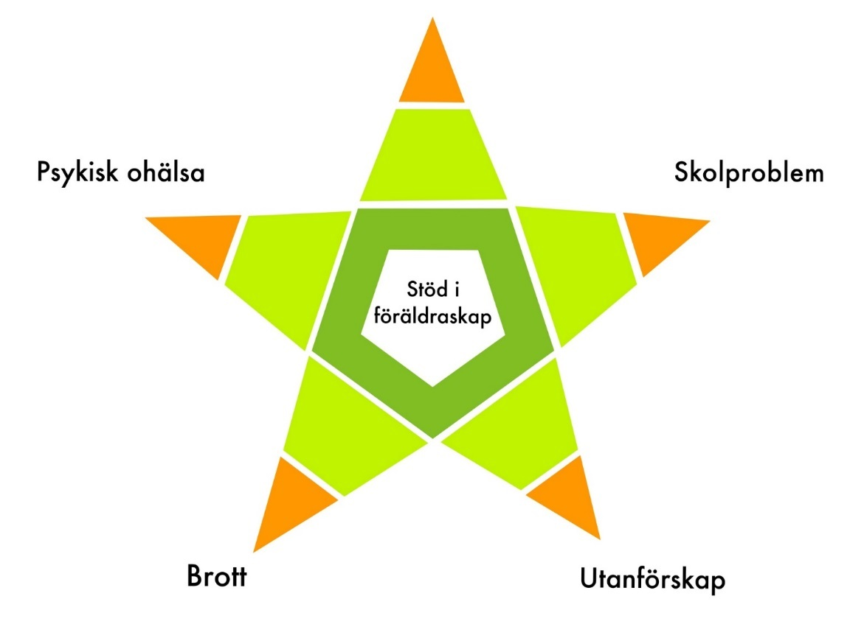
Brett och tillgängligt stöd i föräldraskapet
ANDTS
Föräldrar har en unik möjlighet att främja
barns hälsa och utveckling
Stöd i föräldraskapet tidigt - kan förhindra
att problem eskalerar. Risken för att barn
utvecklas ogynnsamt (skolproblem,
utanförskap, brott etc) minskar
Länsstyrelsen i Stockholms län

Slide 6

Proportionell universalism – att göra jämlikt är att göra olika

Slide 7
Samverkansteam – för barn och föräldrar i samband med separation 2014 - 2018
Malmö, Helsingborg, Nacka, Västerås och Norrköping

Slide 8
Vad vet vi om barnens situation?
Svåra och långvariga konflikter mellan föräldrar
får negativa konsekvenser för barns hälsa och utveckling -
både på kort och lång sikt

Slide 9
Generellt - selektivt - indikerat
ANTAL
Notes:
Barnavårdsutredningar, familjerätten, vårdcentral, budget- och skuld, skola, förskola, elevhälsa, våld i nära relation.
En bredd av professioner som föräldrar och barn inte sällan har kontakt med i samband med separation, och särskilt när den är konfliktfylld.

Slide 10
Att sträva mot
• minska konflikterna
• lämna parrelationen och fokusera på föräldrarelation
• vara känslomässigt tillgängliga gentemot barnet
• acceptera den andras föräldraskap
• struktur som beaktar barnets synpunkter och som förändrats
i takt med barnets utveckling
Jennifer McIntosh med forskarteam i Australien (2005).
Notes:
CS i inledningen
Hur får man hjälp med detta?
Vi vidgar således – på försök – vad familjer erbjuds för stöd i konfliktfyllda separationer.

Slide 11
Kan ett samordnat tvärprofessionellt stöd bidra till
att konflikter mellan föräldrar minskar och därmed
minimera de skadeverkningar som konflikterna kan
få för barnet och föräldrarna?
Men ett generellt stöd?!

Slide 12
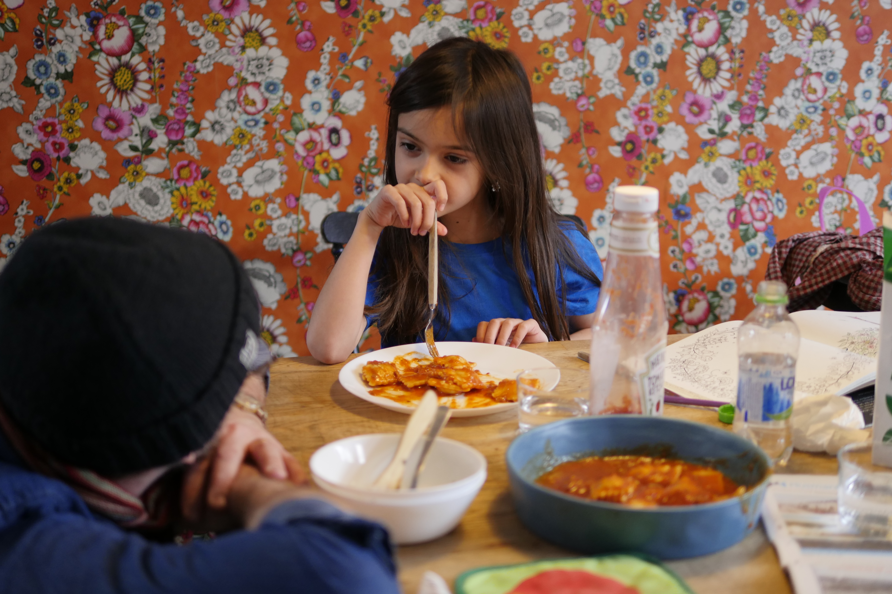
För barnens skull
https://www.youtube.com/watch?v=9mj4IaE3v2s
Notes:
För att få en bild av barns situation! Skildrar vårt arbete med riktade samordnade insatser.
Vad kan vi på familjecentralen göra så det inte ska behövas mer riktade insatser?

Slide 13
Generellt - selektivt - indikerat

Slide 15
Ett tillgängligt stöd

Slide 16
Att sträva mot – vad kan vi göra på en generell nivå?
• minska konflikterna
• lämna parrelationen och fokusera på föräldrarelation
• vara känslomässigt tillgängliga gentemot barnet
• acceptera den andras föräldraskap
• struktur som beaktar barnets synpunkter och som förändrats
i takt med barnets utveckling
Jennifer McIntosh med forskarteam i Australien (2005).
Notes:
Här ser vi delar som handlar om stöd i föräldraskapet på en generellt nivå!!!

Slide 17
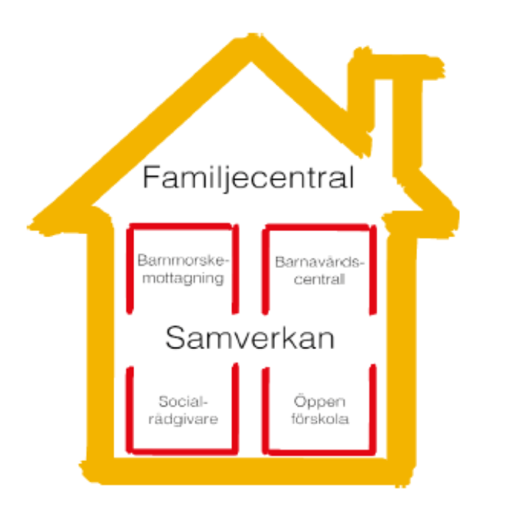
Generellt stöd i föräldraskapet?
Familjerättens uppdrag:
Samarbetssamtal
Vårdnad, boende och umgänges-
utredningar
Informationssamtal (ny lag 1.1.22)
Vad är en vårdnadstvist?
Erbjuda insatser – vad är det?

Slide 18
Vad vet vi om barnens situation?
Svåra och långvariga konflikter mellan föräldrar
får negativa konsekvenser för barns hälsa och utveckling -
både på kort och lång sikt
Hur kan vi ge tidigt stöd i föräldraskapet för målgruppen
på familjecentralen?

Slide 19
Menti.com - 2817196
Hur stöttar jag föräldrar och familjer i denna målgrupp idag - i min roll
på familjecentralen?

Slide 20
Diskussion i mindre grupper (5-7 personer)
Vad behövs för att familjecentralen ska vara en plats där vi ger
stöd i föräldraskapet till denna målgrupp? Med de särskilda utmaningar
som det innebär i föräldraskapet - under separation? Separerade familjer?
Utse en sekreterare som skriver in 3 förslag!
Menti.com 62944217
Vi ses åter i storgrupp kl xxxx

Slide 21
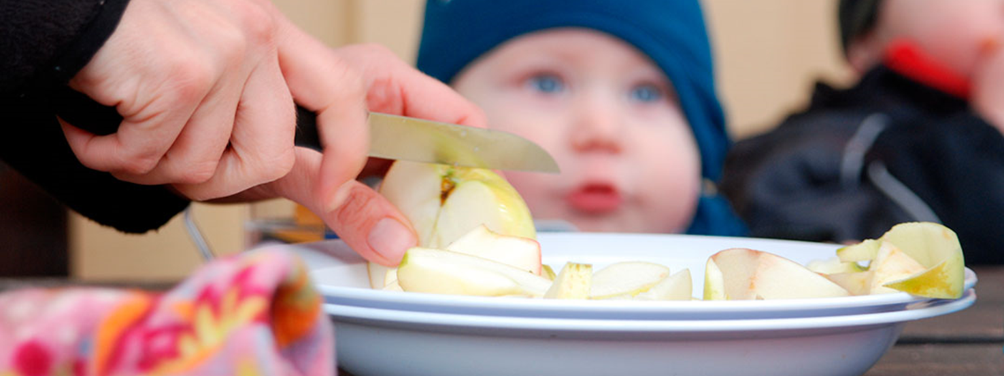
Tack från mig!
Marianne.gabrielsson@allmannabarnhuset.se
Marianne.gabrielsson@stockholm.se

